Slide 1

«Решу ВПР» математика 4 класс задание 5
«Нахождение площади и периметра фигуры»
Новогодний марафон
интерактивных КИМ

Slide 2
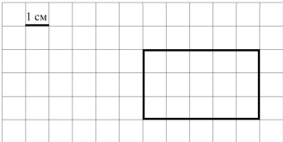

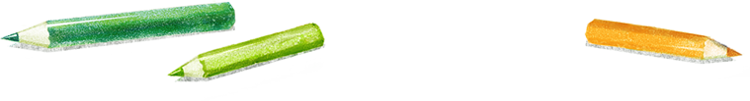
На клетчатом поле со стороной клетки 1см изображён прямоугольник.
Найди площадь этого прямоугольника.
15 кв.см
18 кв.см
20 кв.см

Slide 3
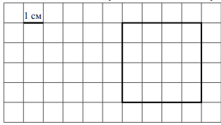
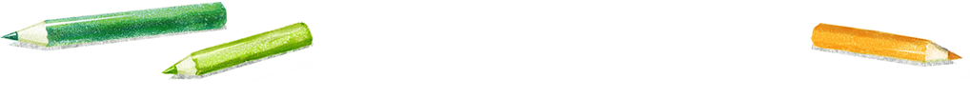
18 кв.см
На клеточном поле со стороной клетки 1 см изображён квадрат.
Найди площадь этого квадрата.
16 кв.см
20 кв.см

Slide 4
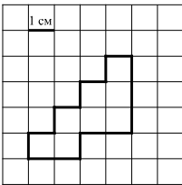
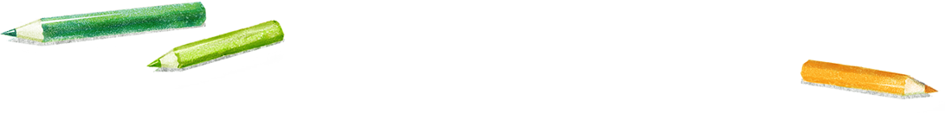
На клетчатом поле со стороной клетки 1 см изображена фигура.
Найди периметр этой фигуры.
18 см
20 см
16 см

Slide 5
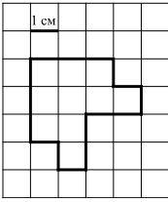
На клетчатом поле со стороной клетки 1 см изображена фигура.
Найди периметр этой фигуры.
16 см
18 см
20 см

Slide 6
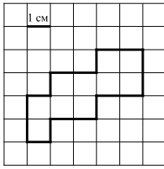
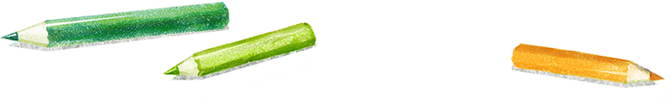
На клетчатом поле со стороной клетки 1 см изображена фигура.
Найди периметр этой фигуры.
20 см
18 см
16 см

Slide 7
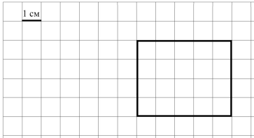
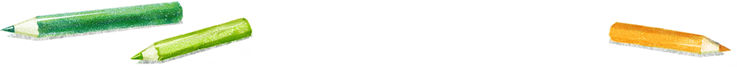
20 кв.см
На клетчатом поле со стороной клетки 1 см изображён прямоугольник. Найди площадь этого прямоугольника.
15 кв.см
20 см

Slide 8
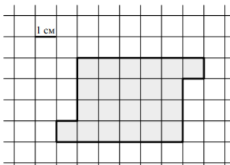
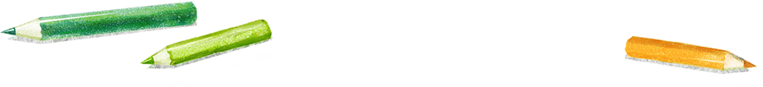
На клетчатом поле со стороной квадратной клетки 1 см изображена фигура. Найди периметр этой фигуры.
22 см
20 см
23 см

Slide 9
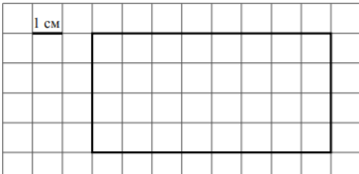
Ниже на клетчатом поле со стороной клетки 1 см изображён прямоугольник. Найди периметр этого прямоугольника.
24 см
22 см
20 см

Slide 10
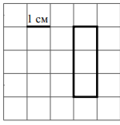
3 см
На клетчатом поле со стороной клетки 1 см изображён прямоугольник. Найди периметр этого прямоугольника.
8 см
6 см

Slide 11
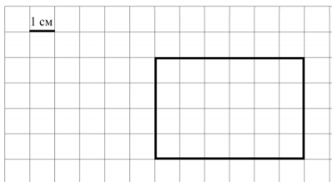
20 кв.см
На клетчатом поле со стороной клетки 1 см изображён прямоугольник. Найди площадь этого прямоугольника.
24 кв.см
18 кв.см

Slide 12
МОЛОДЕЦ!

